Slide 1
ВОЛОНТЕРСТВО как новая инновационная форма работы в ДОУ
Карпикова Е.Н., воспитатель
МБДОУ «Детский сад № 1 «Смоляночка»

Slide 2
Упавшему помоги встать. Старому, слабому, слепому помоги перейти дорогу. И делай это сердечно, от души, любезно, не хмурясь.

Slide 3
Целевые ориентиры ФГОС
Положительное отношение к миру, к разным видам труда, другим людям и самому себе, обладает чувством собственного достоинства; активно взаимодействует со сверстниками и взрослыми, участвует в совместных играх.
Овладевает основными культурными средствами, способами деятельности, проявляет инициативу и самостоятельность в разных видах деятельности
Способен договариваться, учитывать интересы и чувства других, способен сопереживать неудачам и успехам других, адекватно проявлять свои чувства
Способен сотрудничать и выполнять как лидерские, так и исполнительные функции в совместной деятельности

Slide 4
Волонтерство – как новая инновационная форма работы

Slide 5
Цель: Создать условия для воспитания духовно-нравственных качеств развития социальной активности у детей старшего дошкольного возраста через волонтерскую деятельность
развивать активность, инициативность, ответственность, коммуникабельность, уверенность в себе, чувства сопереживания, сочувствия, самоуважения, культуры здоровья
содействовать утверждению в жизни детского общества идей гуманизма, милосердия, человеколюбия и сострадания, добра и красоты, духовного и физического совершенствования
формировать у детей позитивные установки на добровольческую деятельность
расширять представления о волонтерском движении у детей 4-7 лет, педагогов детского сада, родителей воспитанников
создать условия для вовлечения семей в образовательную деятельность, на основе выявления потребностей и поддержки инициатив семьи

Slide 6
Планируемые результаты
Расширение представлений о волонтерском движении
Сформировать инициативную группу педагогов и родителей, участвующих в данном движении
Создание системы работы
Создание методических рекомендаций
Размещение в сети Интернет опыт работы

Slide 7
Принципы
учет возрастных и индивидуальных особенностей детей
самостоятельность детей
сотворчество детей и взрослых
деятельностный подход
взаимосвязь педагогического процесса с окружающей средой и социумом.

Slide 8
Этапы работы
подготовительный
формирующий
заключительный

Slide 9
Волонтер – человек-доброволец, который заботиться о ближних людях, помогая им абсолютно добровольно и без какой либо выгоды.

Slide 10
работа с социально-незащищенными слоями населения
работа в рамках неформального образования, направленного на интеркультурное общение
развитие проектов, укрепляющих дух социальной терпимости
миротворчество, разрешение конфликтов
экологическая защита

Slide 11
Мотивация у волонтёров
Ты нужен!

Slide 12
Бесплатно — не значит даром

Slide 13
Мы помогаем другим людям
Мы встречаемся с интересными людьми
Мы набираемся опыта в общении
Мы приобретаем практические знания, умения, навыки
Мы раскрываем свои таланты и внутренний потенциал
Мы ведем и пропагандируем здоровый образ жизни

Slide 14
Виды деятельности
Социальное волонтерство
Профилактика ЗОЖ
Экологическое волонтерство
Событийное волонтерство
Волонтерство Победы

Slide 15
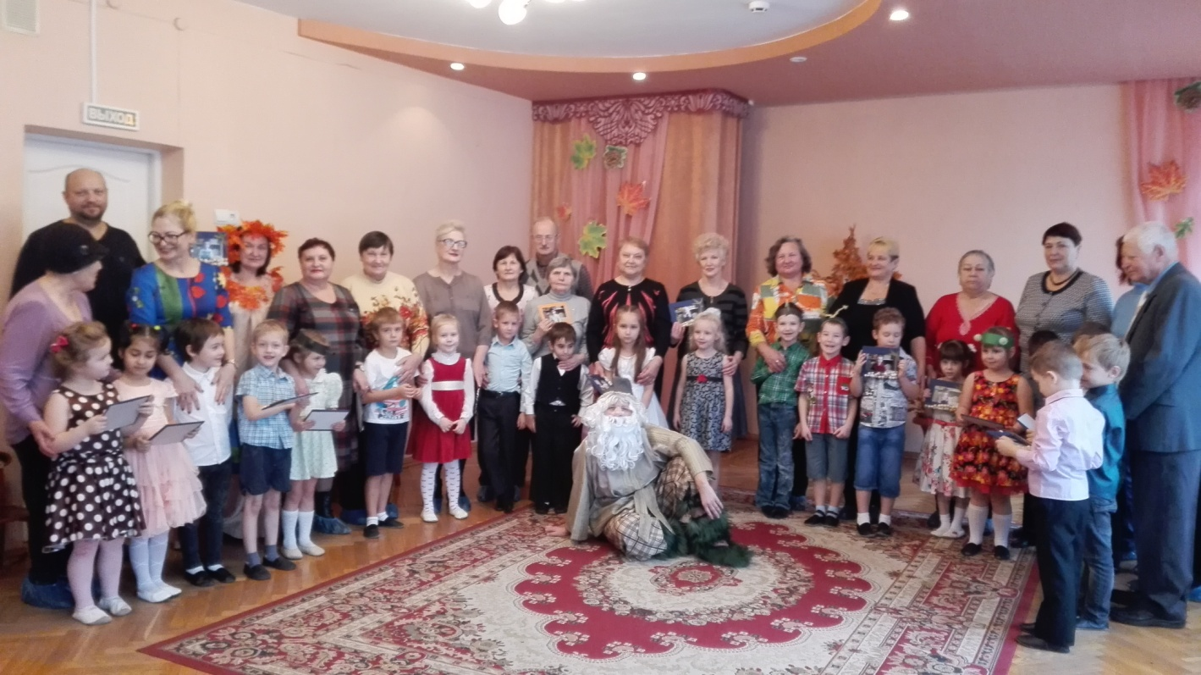
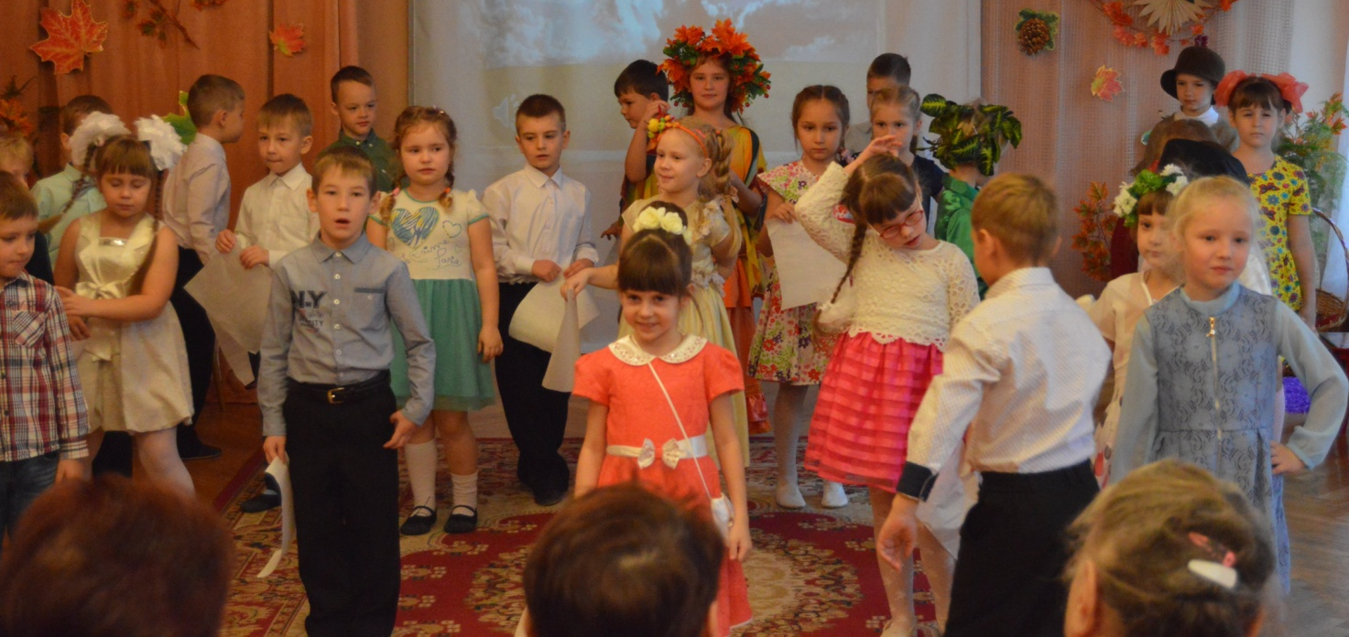
Социальное волонтерство
Праздники, посвященные Дню престарелых и
Дню бабушек и дедушек

Slide 16
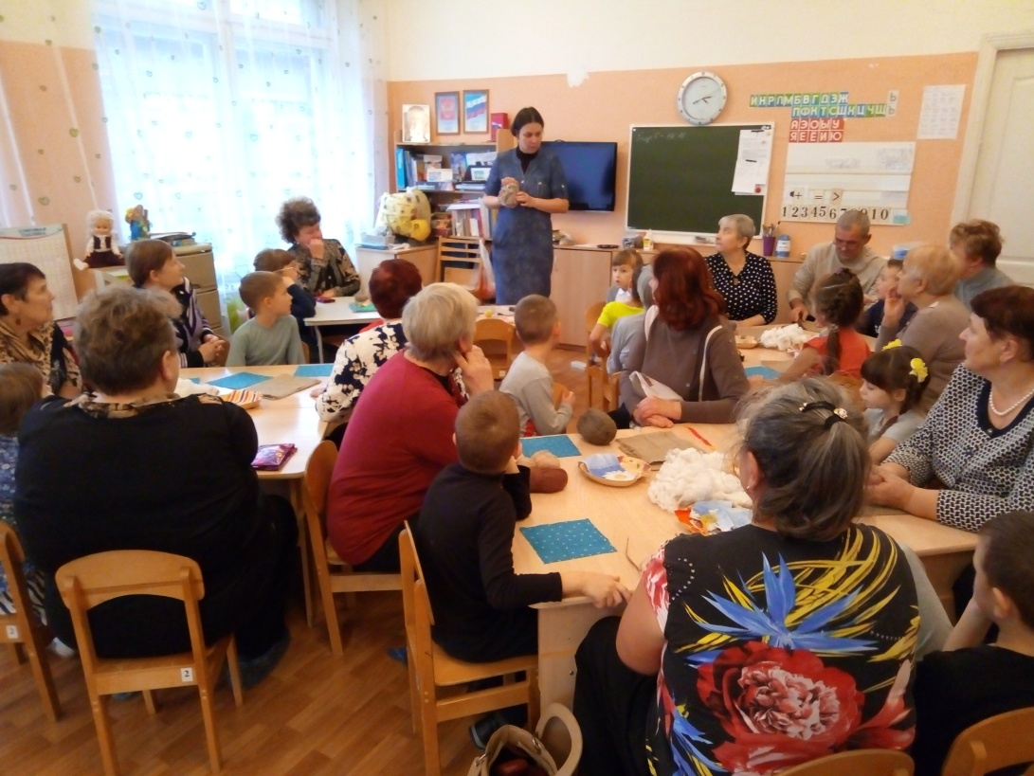
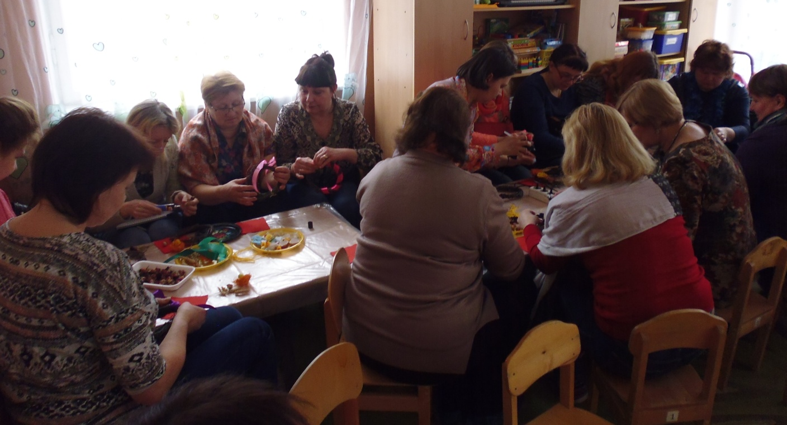
Мастер -классы

Slide 17
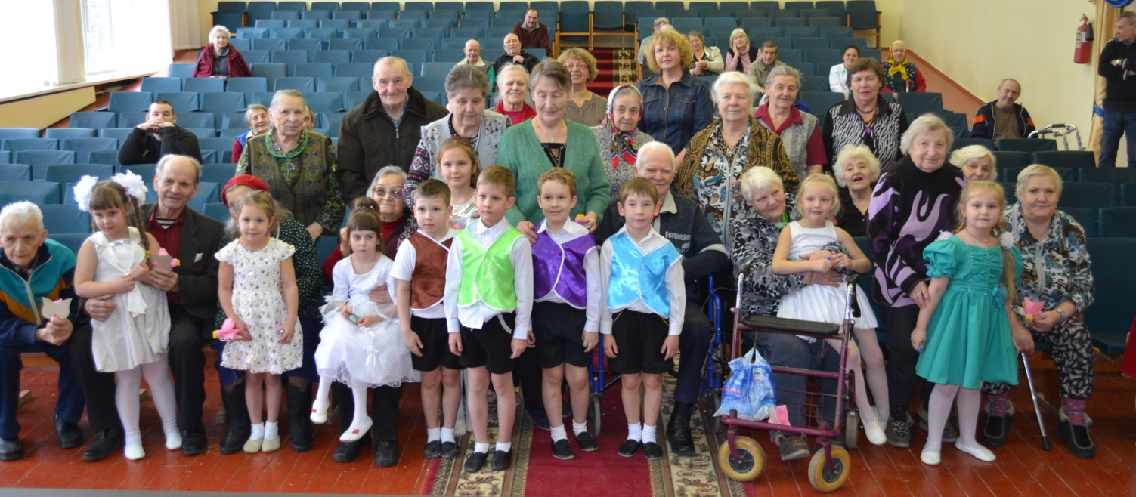
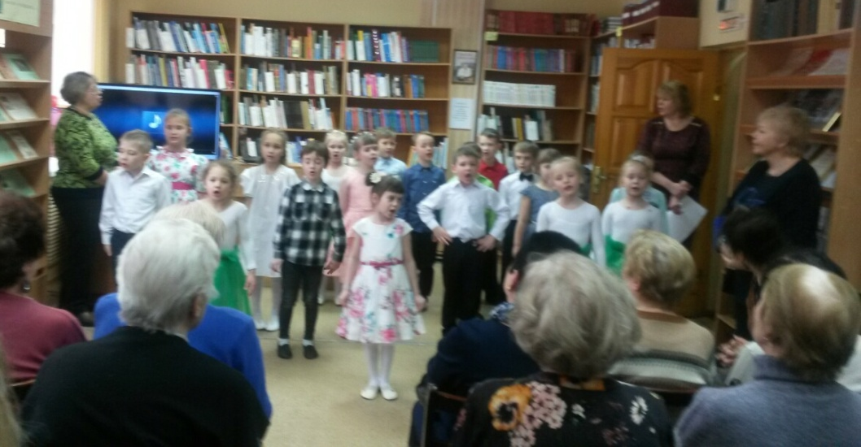
Концерты

Slide 18
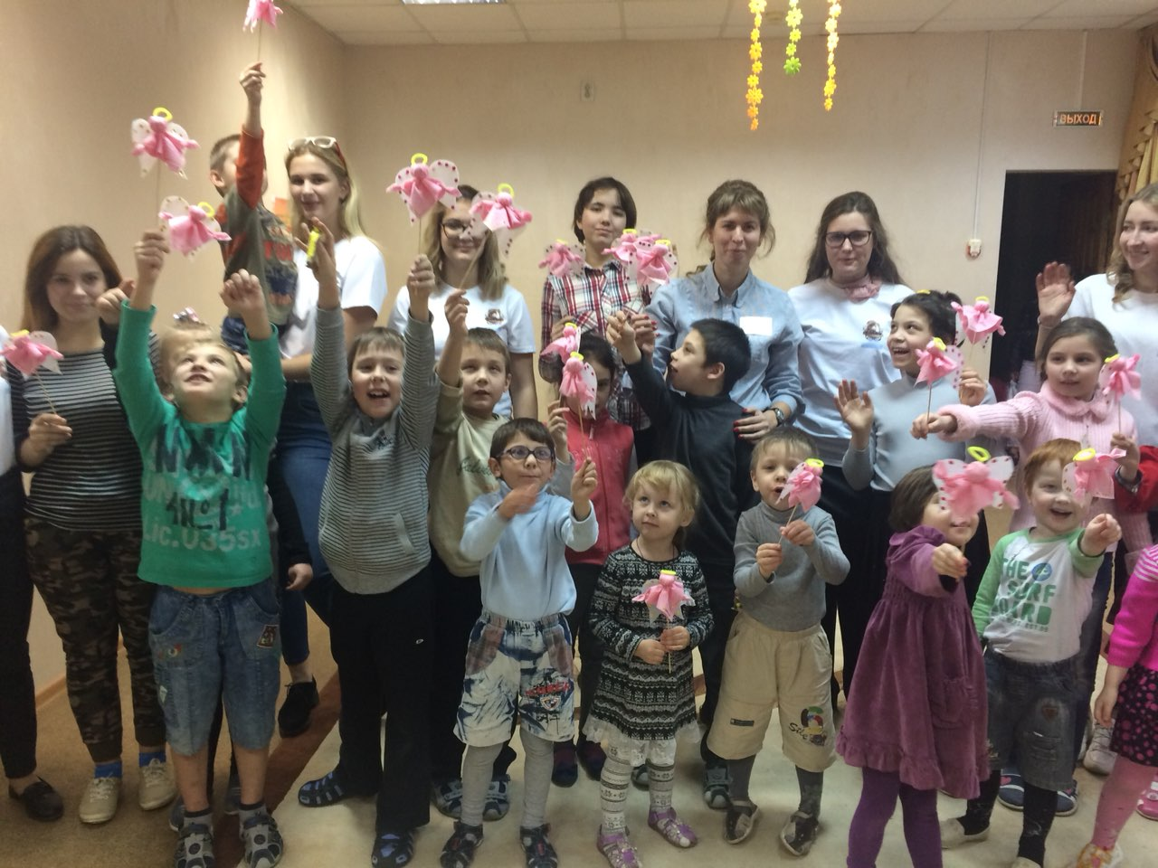
Дарим радость детям без семьи

Slide 19
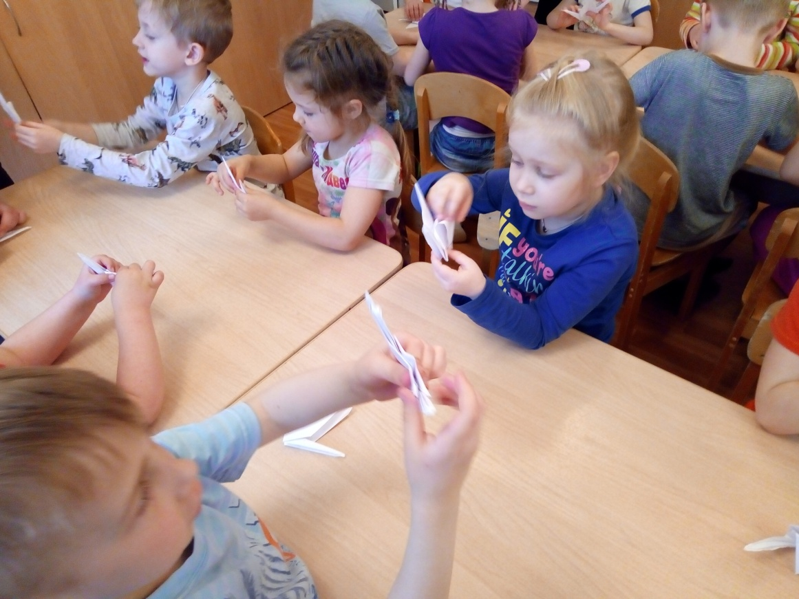
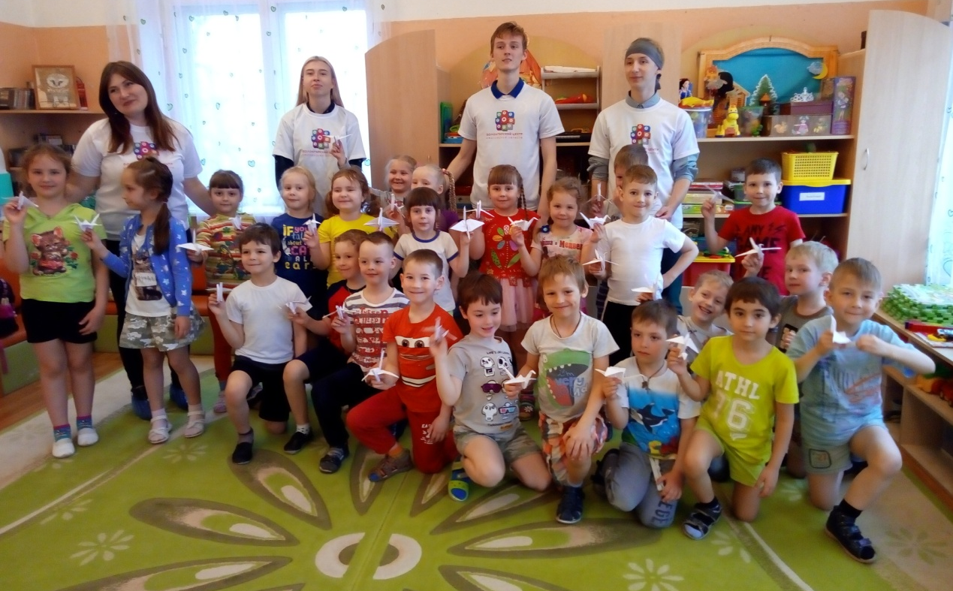
Волонтерство Победы
Изготовление журавликов

Slide 20
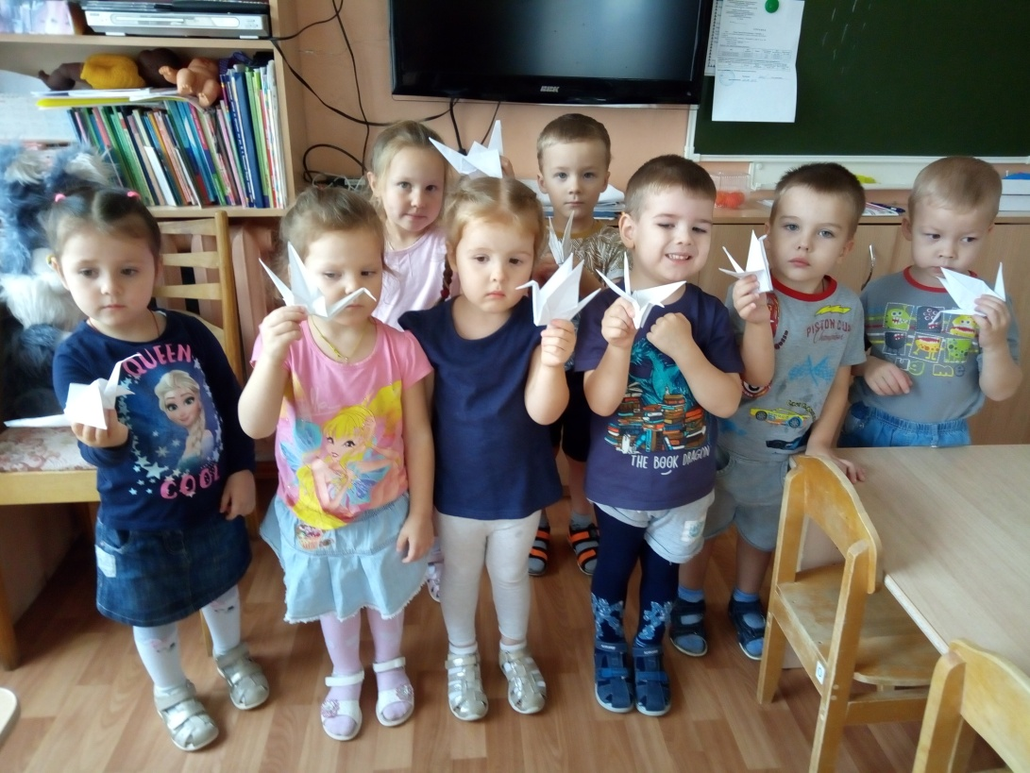
День белых журавлей

Slide 21
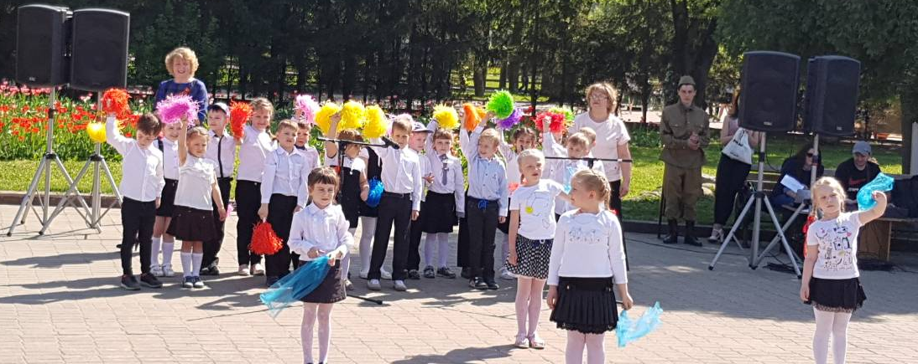
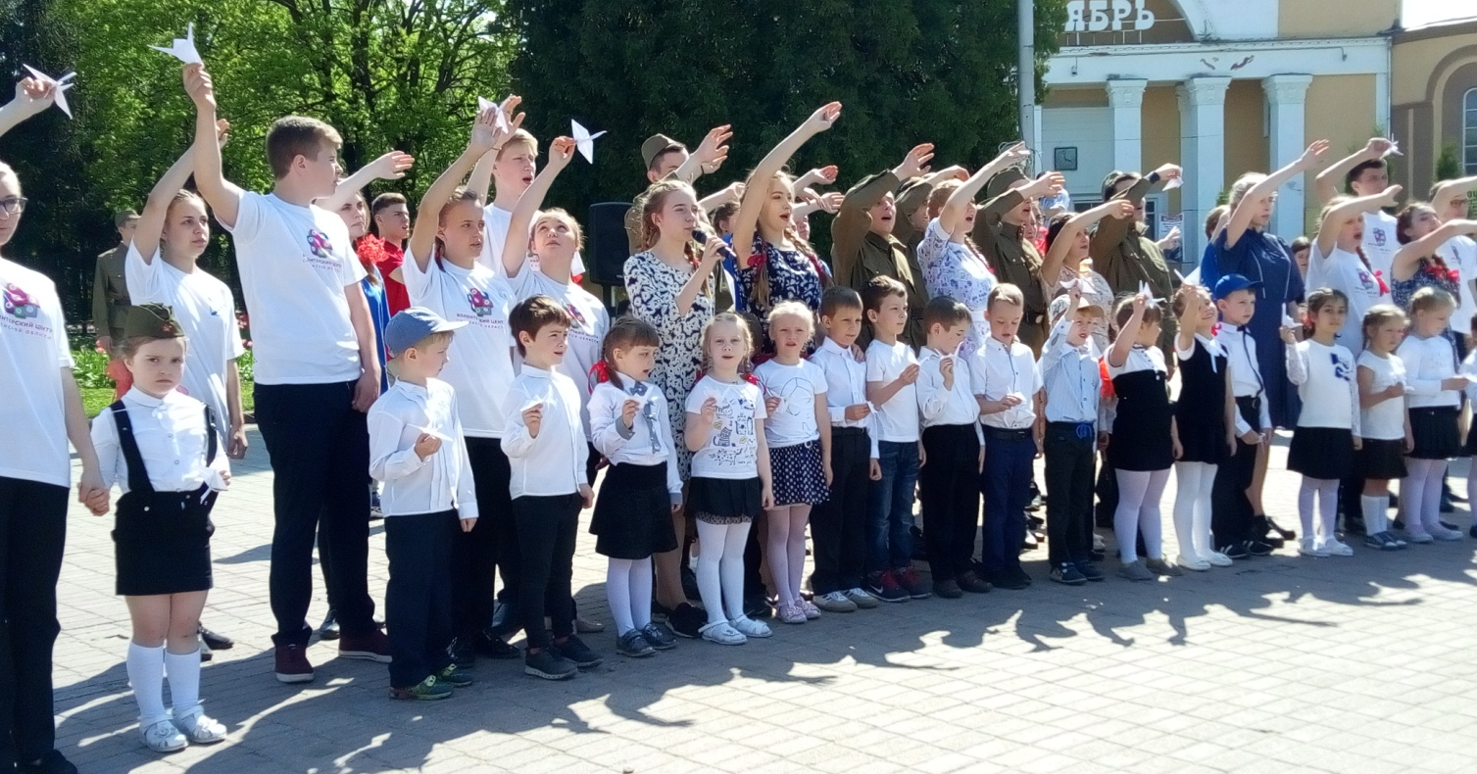
Флеш-моб «#ЭтоНашаПобеда»

Slide 22
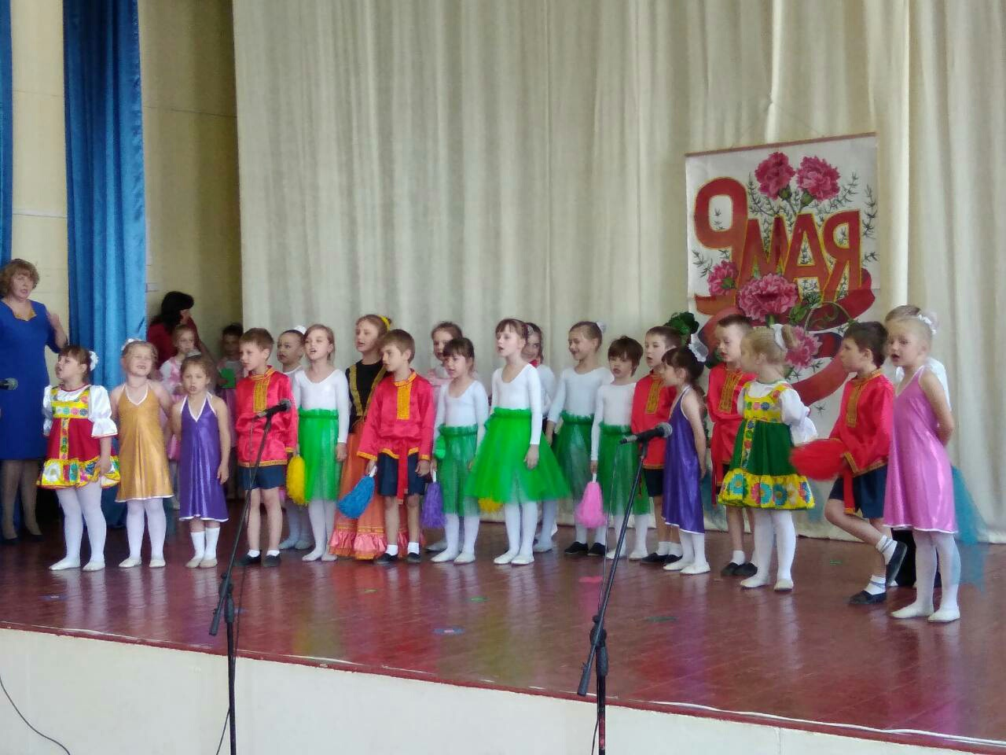
Концерты для ветеранов

Slide 23
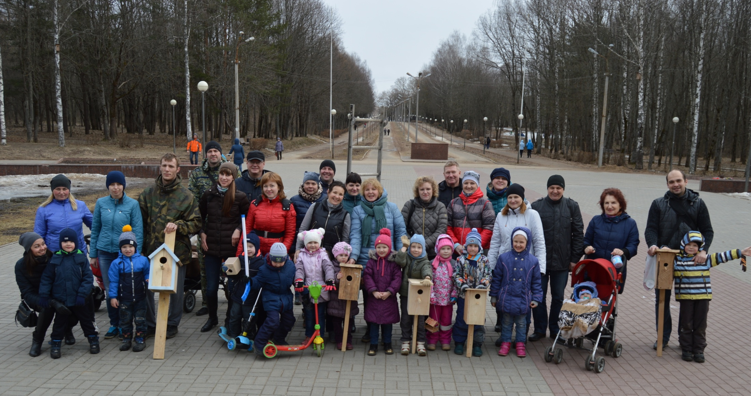
Экологическое волонтерство
Изготовление скворечников и кормушек

Slide 24
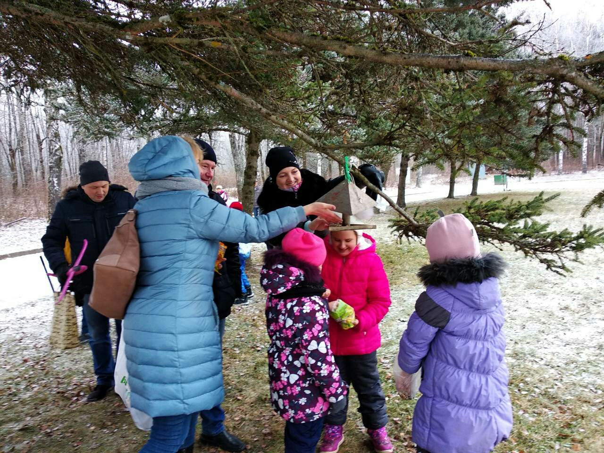
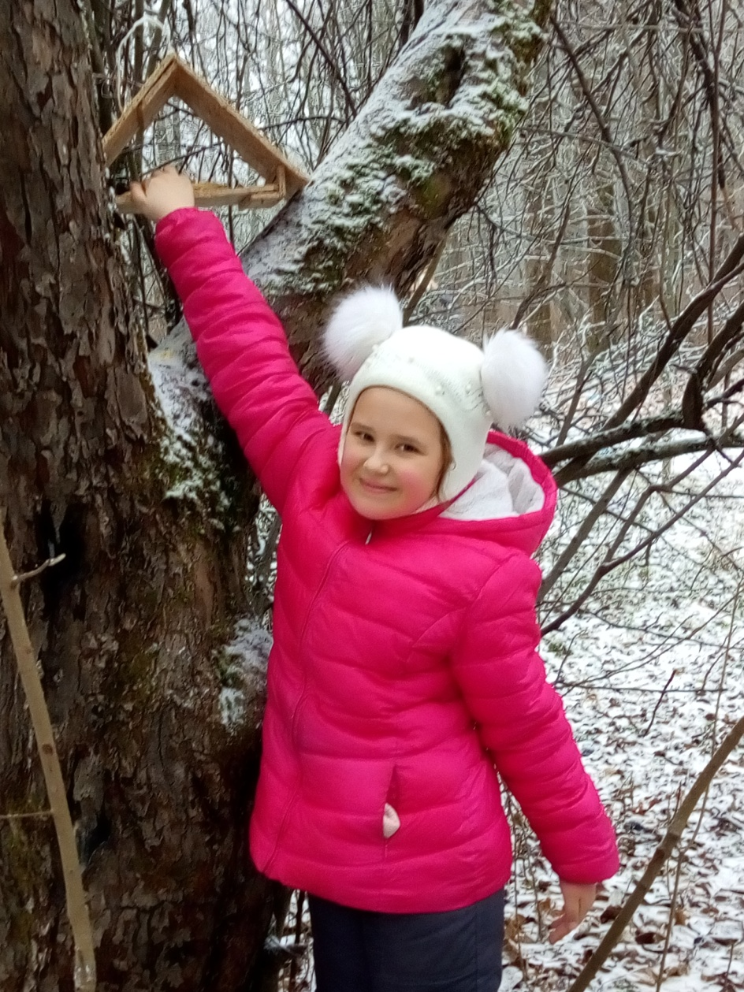

Slide 25
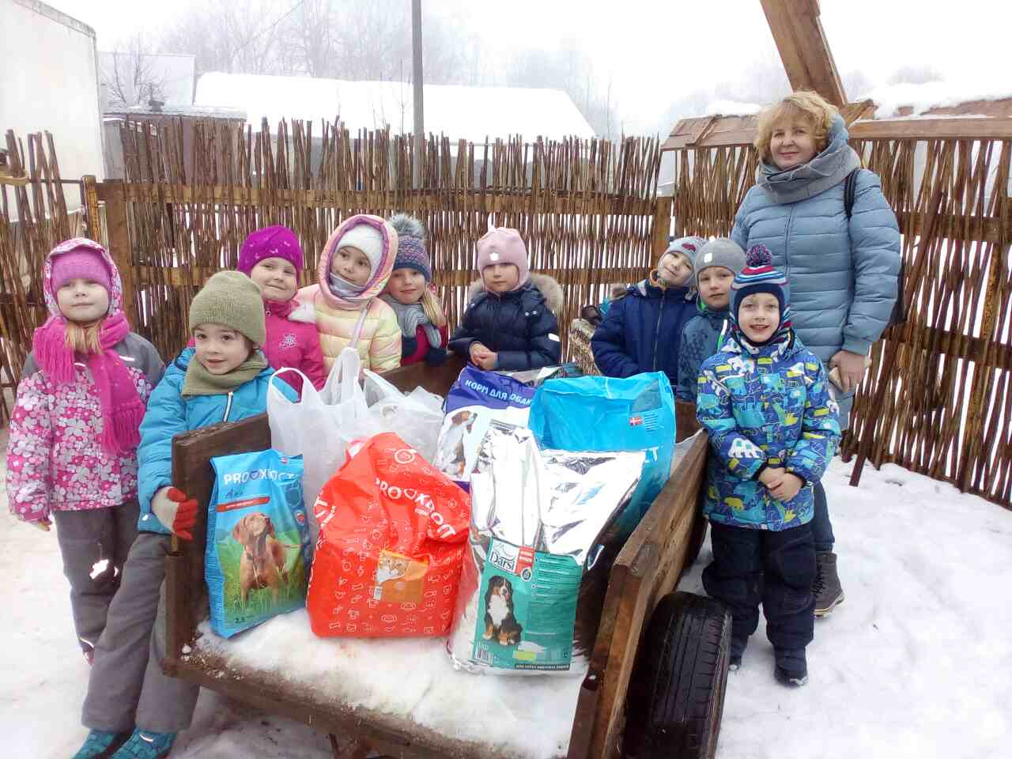
Помощь питомнику «Верность»

Slide 26
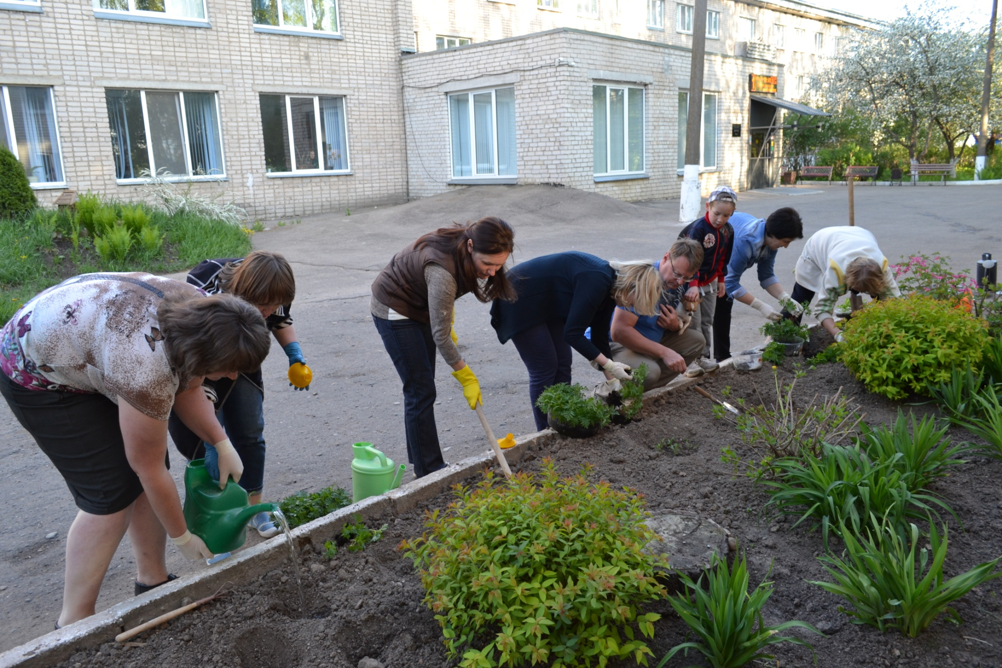
Благоустройство территории города

Slide 27
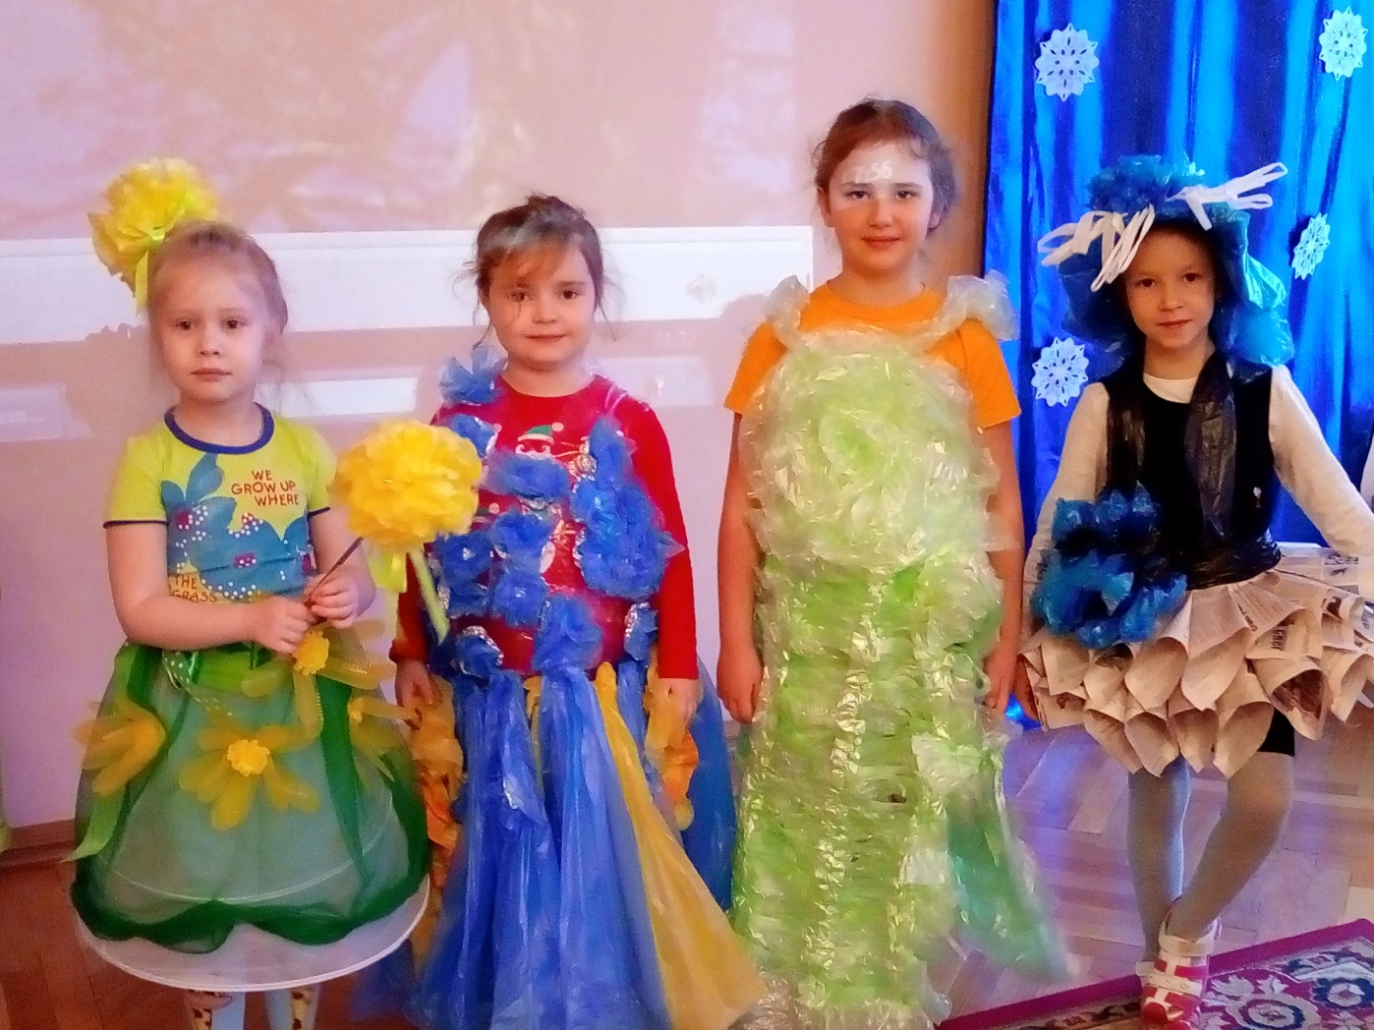
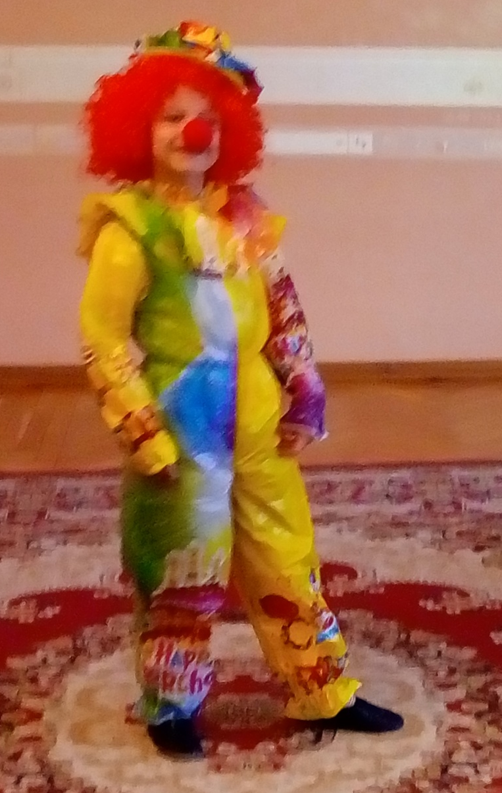
Экологические акции в частности «В борьбе с мусором»

Slide 28
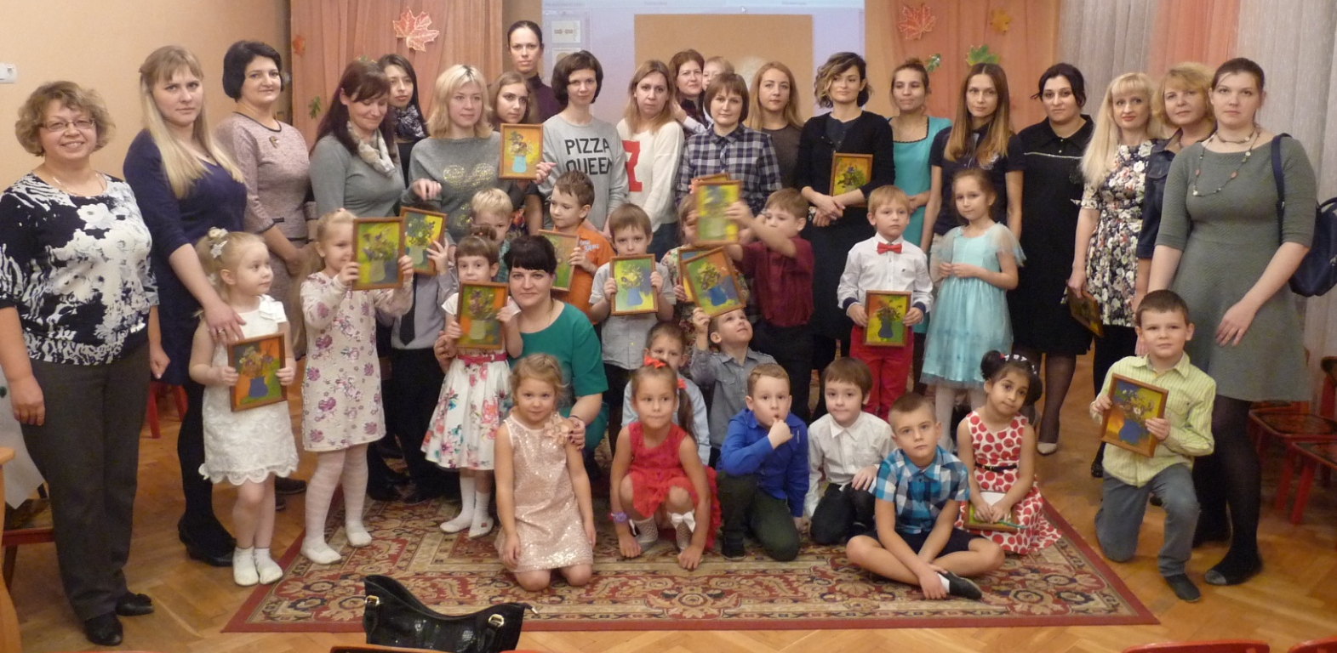
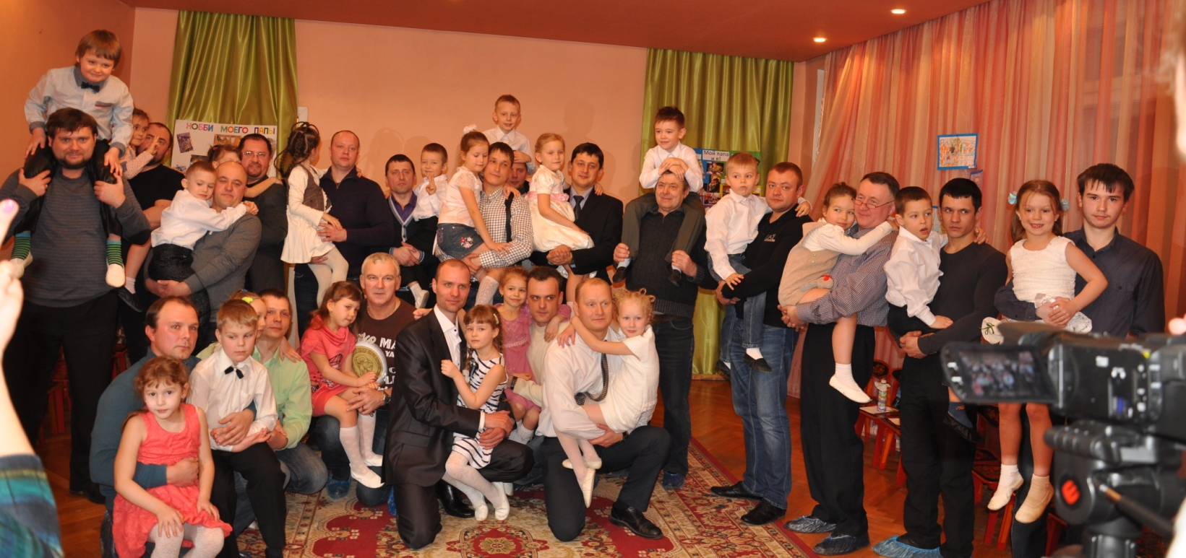
Событийное волонтерство
Праздники День Матери, День Отца

Slide 29
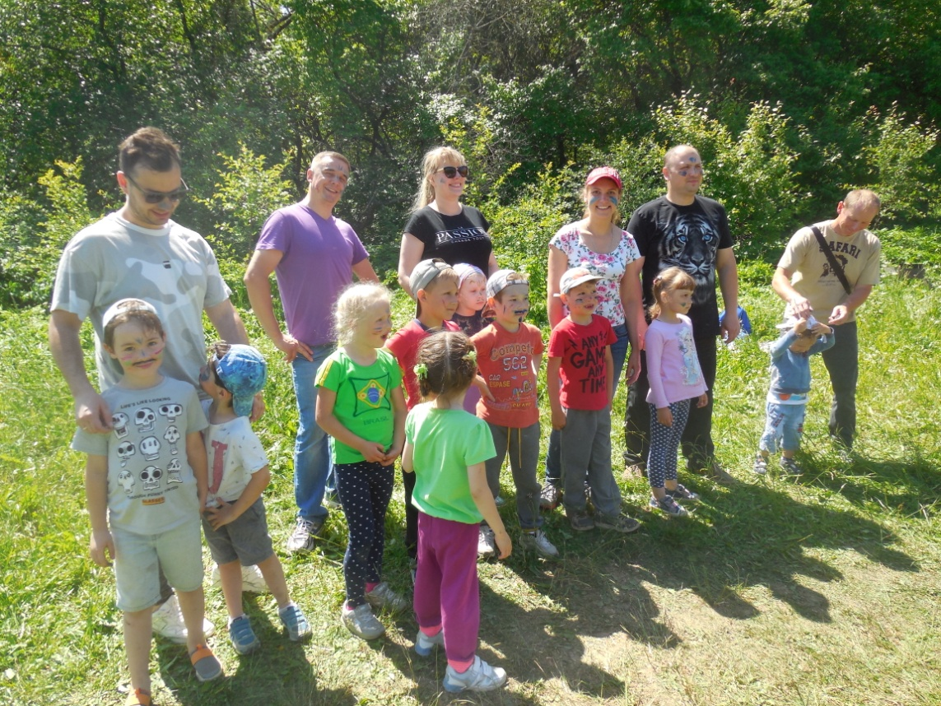
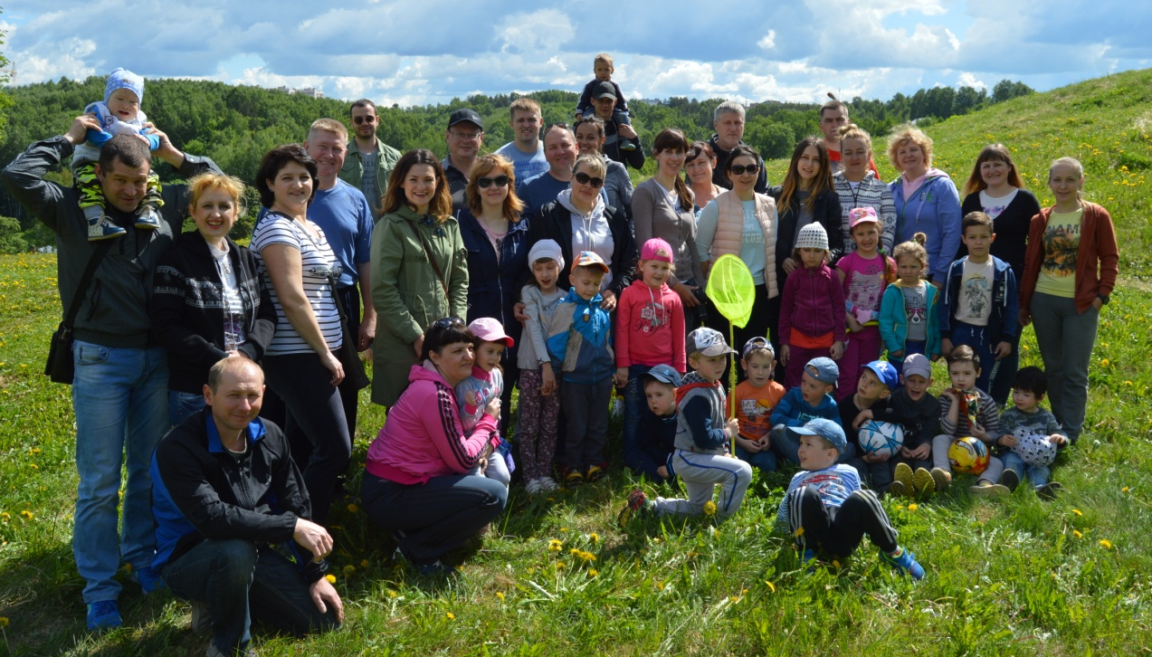
День защиты детей, день Семьи

Slide 30
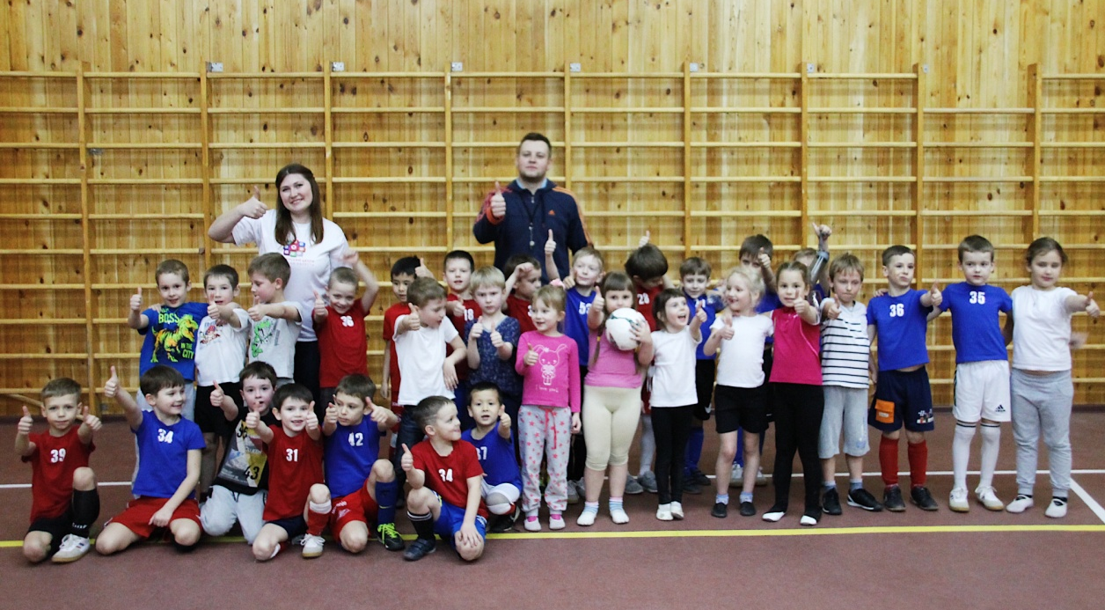
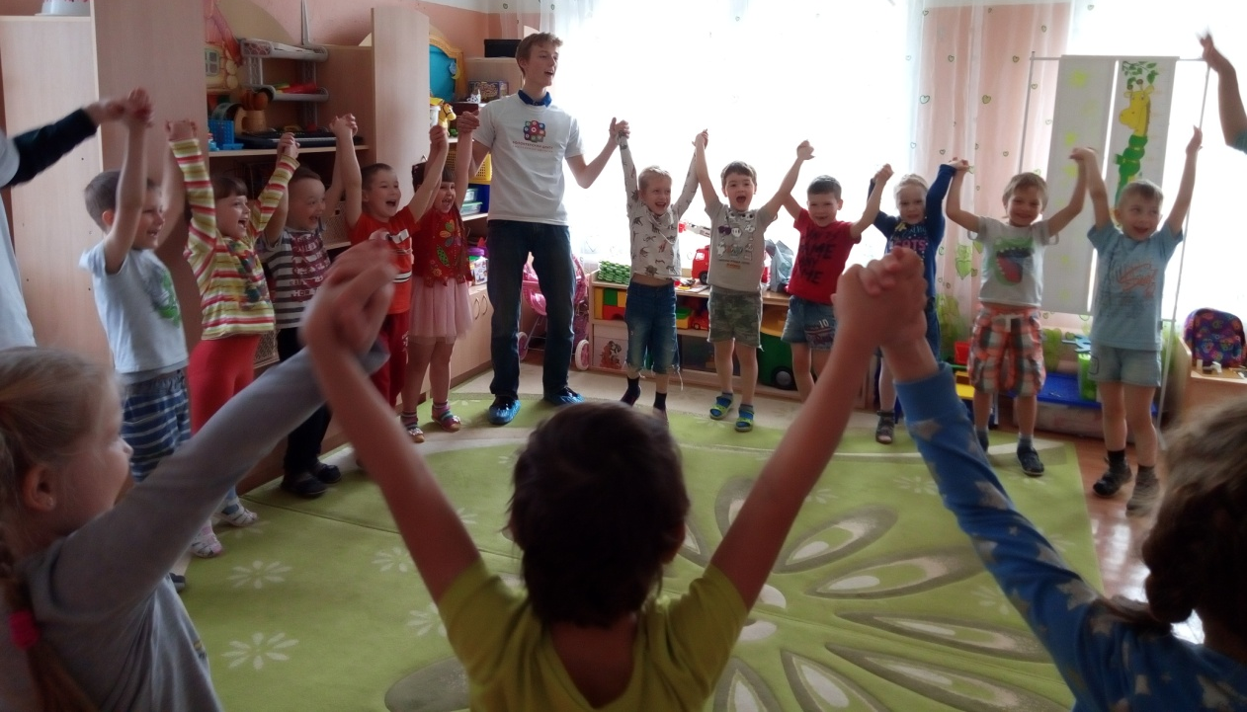
Профилактика здорового и безопасного образа жизни

Slide 31
Клуб «Искорки добра»

